Slide 1
Βιοηθική και Δεοντολογία στην Φυσικοθεραπεία
Ανοικτά Ακαδημαϊκά Μαθήματα στο ΤΕΙ Αθήνας
Ενότητα 13: Κοινωνικοοικονομικοί παράγοντες ανισοτήτων υγείας στην ασφαλιστική κάλυψη της Φυσικοθεραπείας
Σεφεριάδης Μιχαήλ,
Φυσικοθεραπευτής MSc.
Γεν.Νοσοκ. Πατησίων, Εργ. συνεργάτης Τ.Ε.Ι. Αθήνας
Γεωργία Πέττα
Τμήμα Φυσικοθεραπείας
Το περιεχόμενο του μαθήματος διατίθεται με άδεια Creative Commons εκτός και αν αναφέρεται διαφορετικά | Το έργο υλοποιείται στο πλαίσιο του Επιχειρησιακού Προγράμματος «Εκπαίδευση και Δια Βίου Μάθηση» και συγχρηματοδοτείται από την Ευρωπαϊκή Ένωση (Ευρωπαϊκό Κοινωνικό Ταμείο) και από εθνικούς πόρους.

Slide 2
Κοινωνικοοικονομικοί παράγοντες ανισοτήτων υγείας στην ασφαλιστική κάλυψη της Φυσικοθεραπείας
Η φυσικοθεραπεία είναι …
Εμφανίζεται στην Ελλάδα ...
Η πρώτη σχόλη βοηθών …
Η πρώτη ανωτέρα σχόλη Φυσικοθεραπευτών…
Το πρώτο τμήμα στην τριτοβάθμιας εκπαίδευση: ΚΑΤΕ…
Εξέλιξη ΚΑΤΕ σε ΤΕΙ…
Ενιαία τριτοβάθμια εκπαίδευση…

Slide 3
Επαγγελματικά δικαιώματα
Επαγγελματικά δικαιώματα και οικονομικοί οροί εφαρμογής ακολούθησαν αντίστοιχη πορεία.
Οι φυσικοθεραπευτές σήμερα ως επαγγελματίες υγείας θεσμικά καλύπτονται από τον Π.Σ.Φ., μέλος του ευρωπαϊκού τμήματος της παγκόσμιας συνομοσπονδίας Φυσικοθεραπείας.

Slide 4
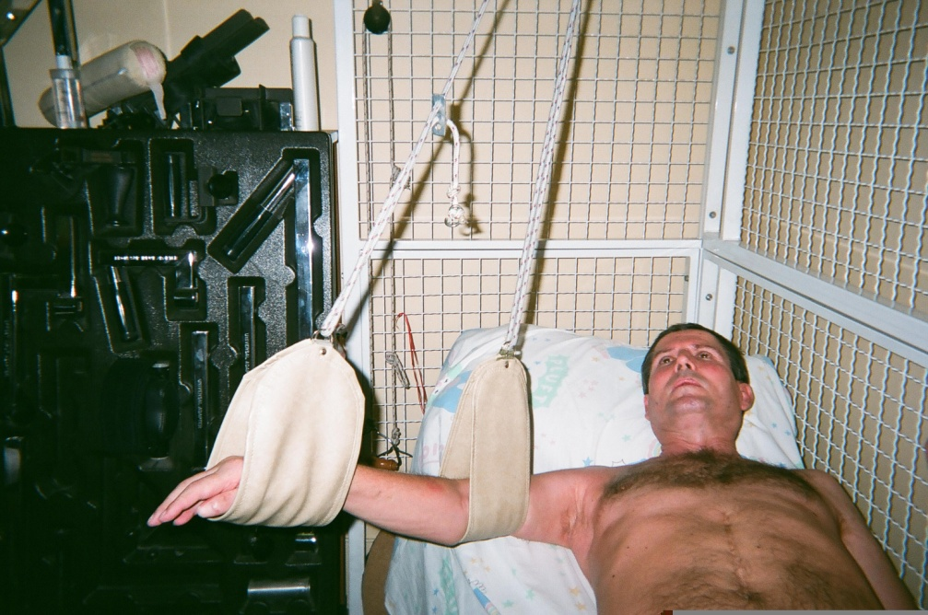
Παροχή υπηρεσιών και διαμόρφωση αμοιβής
Η σχέση ασφαλισμένου και παροχής φυσικοθεραπευτικών υπηρεσιών ποικίλλει από ταμείο σε ταμείο.
Το είδος παροχής υπηρεσιών επιλέγεται από τον φυσικοθεραπευτή συμφώνα με τα επαγγελματικά του δικαιώματα μετά από ιατρική διάγνωση.
Αρχείο Γεωργία Πέττα
Η φυσικοθεραπεία ακόμα κοστολογείται με τιμολόγιο του 1991, με ένα αναχρονιστικό σύστημα βασιλικών διαταγμάτων.

Slide 5
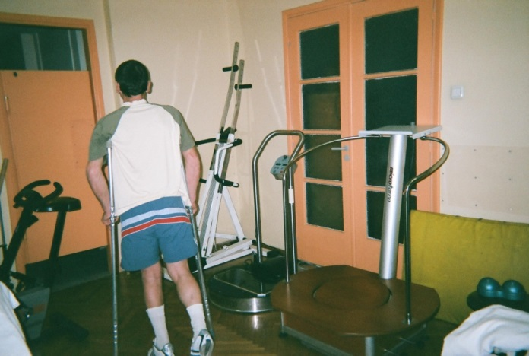
Συνταγογράφηση
Η Συνταγογράφηση της παρεχομένης θεραπείας καθορίζεται όχι βάσει των αναγκών των ασθενών αλλά βάσει της οικονομικής πολίτικης του ταμείου.
Η πολίτικη των ταμείων δημιουργεί ψευδεπίγραφες αντιλήψεις για την καταλληλότητα της εκάστοτε θεραπευτικής προσέγγισης.
Λόγω έλλειψης οικονομοτεχνικών μελετών καταφεύγουν σε «παραπεμπτικά τρικ».
Αρχείο Γεωργία Πέττα

Slide 6
Αμοιβή και συμμετοχή με παλαιό καθεστώς
ΙΚΑ: μέχρι 3 πράξεις , 10ΣΥΝ, 3 /έτος
ΤΕΒΕ: 4ΠΡ x 15ΣΥΝ = 60
ή 3ΠΡ x 20 ΣΥΝ = 60 κοκ , 3/ΕΤΟΣ
25% συμμέτοχη από τον ασθενή
Χωρίς δυνατότητα επιλογής θεραπευτή
ΟΠΑΔ, ΤΣΑΥ, ΤΔΚΥ: μέχρι 3 πραξεισ,10 συν, σε δυο σημεία 3/ετος
Μεικτό σύστημα επιλογής θεραπευτή
ΟΓΑ: παρέχεται μόνο σε νοσοκομεία χωρίς κανένα περιορισμό στον αριθμό των πράξεων
Ταμεία τραπεζών, ΤΣΥΜΕΔΕ ακολουθουν την πολιτικη του ΟΠΑΔ με λιγότερους περιορισμούς
Ταμείο δημοσιογράφων έχει δική του κοστολόγηση

Slide 7
Αμοιβή με το σύγχρονο καθεστώς
Υποχρεωτικές συμβάσεις.
Αμοιβή με συνεδρία =15 €.
Η εξόφληση δεν εχει ολοκληρωθεί 3 χρόνια μετά την αρχική σύμβαση σε κανένα επίπεδο.
Η πραγματική τιμή είναι ουσιαστικά κάτω του 30% της προβλεπόμενης στην σύμβαση.

Slide 8
Μεγέθη αμοιβών
«Συμψηφισμός αριθμού συνεδρίων με αριθμό θεραπευτικών πράξεων».
Οικονομικά αδύνατοι να μην ολοκληρώνουν την θεραπεία.
Οικονομικά αδύνατοι να μην μπορούν να επιλέξουν θεραπευτή.
Να διακυβεύεται η ποιότητα της παρεχομένης θεραπευτικής διαδικασίας για την ίδια πάθηση σε ασθενείς με διαφορετική ασφαλιστική κάλυψη.
Προκλητή ζήτηση επί πλέον πράξεων.

Slide 9
Διεθνώς (1 από 2)
Στη διεθνή κοινότητα η φυσικοθεραπεία αμείβεται:
Ως συνέδρια ανεξαρτήτως θεραπευτικών πράξεων.
Υπάρχει διαφοροποίηση ως προς την ειδική θεραπεία (Ορθοπεδική/ νευρολογική /αναπνευστική κ.α.).
Υπάρχει αναγνώριση των «ειδικών τεχνικών» που διδάσκονται στις σχολές και της εξειδίκευσης των φυσικοθεραπευτών.

Slide 10
Διεθνώς (2 από 2)
Στη διεθνή κοινότητα η ασφαλιστική παροχή Φ/Θ καθορίζεται με:
φυσικοθεραπευτική αξιολόγηση, επανεκτίμηση και συναπόφαση στη θεραπευτική ομάδα.
οργάνωση ασθενών ανά ειδική νοσολογική οντότητα όντος και εκτός νοσοκομείου.

Slide 11
Στην Ελλάδα
Δεν έχει κατοχυρωθεί η εξειδίκευση με αποτέλεσμα τα συμβεβλημένα φυσ/ια ή δηλώνουν ειδικά η είναι γενικά και η ποιότητα επαφίεται στην «φιλοτιμία « του θεραπευτή.
Ο ασθενής «ψάχνει» τον ειδικό.
Στον ιδιωτικό τομέα ο φυσικοθεραπευτής ακόμα και αν είναι εξειδικευμένος δέχεται σχεδόν όλα τα περιστατικά.
Στον δημόσιο τομέα ο φυσικοθεραπευτής ακόμα και αν είναι εξειδικευμένος υποχρεούται να αντιμετωπίζει σχεδόν όλα τα περιστατικά.

Slide 12
Συμπερασματικά
Η πολίτικη της ασφαλιστικής κάλυψης της φυσικοθεραπείας δε βασίζεται.
Σε επιστημονικά τεκμηριωμένες απόψεις.
Σε οικονομικοτεχνικές μελέτες ώστε να μην «μπλοκάρουν» την ολοκλήρωση της θεραπείας.

Slide 13
Προτάσεις
Καθιέρωση της αμοιβής κατά συνεδρία.
Καθιέρωση αμοιβής αξιολόγησης.
Νομική κατοχύρωση της εξειδίκευσης.
Οικονομικό πλαφόν στα ασφαλιστικά ταμεία ανά ασφαλισμένο και όχι πλαφόν «πράξεων».
Μεικτό σύστημα παροχής.

Slide 14
Τέλος Ενότητας

Slide 15
Σημειώματα

Slide 16
Σημείωμα Αναφοράς
Copyright Τεχνολογικό Εκπαιδευτικό Ίδρυμα Αθήνας, Γεωργία Πέττα 2014. Γεωργία Πέττα. «Βιοηθική και Δεοντολογία στην Φυσικοθεραπεία. Ενότητα 13: Κοινωνικοοικονομικοί παράγοντες ανισοτήτων υγείας στην ασφαλιστική κάλυψη της Φυσικοθεραπείας». Έκδοση: 1.0. Αθήνα 2014. Διαθέσιμο από τη δικτυακή διεύθυνση: ocp.teiath.gr.

Slide 17
Σημείωμα Αδειοδότησης
Το παρόν υλικό διατίθεται με τους όρους της άδειας χρήσης Creative Commons Αναφορά, Μη Εμπορική Χρήση Παρόμοια Διανομή 4.0 [1] ή μεταγενέστερη, Διεθνής Έκδοση. Εξαιρούνται τα αυτοτελή έργα τρίτων π.χ. φωτογραφίες, διαγράμματα κ.λ.π., τα οποία εμπεριέχονται σε αυτό. Οι όροι χρήσης των έργων τρίτων επεξηγούνται στη διαφάνεια «Επεξήγηση όρων χρήσης έργων τρίτων».
Τα έργα για τα οποία έχει ζητηθεί άδεια αναφέρονται στο «Σημείωμα Χρήσης Έργων Τρίτων».
[1] http://creativecommons.org/licenses/by-nc-sa/4.0/
Ως Μη Εμπορική ορίζεται η χρήση:
που δεν περιλαμβάνει άμεσο ή έμμεσο οικονομικό όφελος από την χρήση του έργου, για το διανομέα του έργου και αδειοδόχο
που δεν περιλαμβάνει οικονομική συναλλαγή ως προϋπόθεση για τη χρήση ή πρόσβαση στο έργο
που δεν προσπορίζει στο διανομέα του έργου και αδειοδόχο έμμεσο οικονομικό όφελος (π.χ. διαφημίσεις) από την προβολή του έργου σε διαδικτυακό τόπο
Ο δικαιούχος μπορεί να παρέχει στον αδειοδόχο ξεχωριστή άδεια να χρησιμοποιεί το έργο για εμπορική χρήση, εφόσον αυτό του ζητηθεί.

Slide 18
Επεξήγηση όρων χρήσης έργων τρίτων
©
Δεν επιτρέπεται η επαναχρησιμοποίηση του έργου, παρά μόνο εάν ζητηθεί εκ νέου άδεια από το δημιουργό.
διαθέσιμο με άδεια CC-BY
Επιτρέπεται η επαναχρησιμοποίηση του έργου και η δημιουργία παραγώγων αυτού με απλή αναφορά του δημιουργού.
διαθέσιμο με άδεια CC-BY-SA
Επιτρέπεται η επαναχρησιμοποίηση του έργου με αναφορά του δημιουργού, και διάθεση του έργου ή του παράγωγου αυτού με την ίδια άδεια.
διαθέσιμο με άδεια CC-BY-ND
Επιτρέπεται η επαναχρησιμοποίηση του έργου με αναφορά του δημιουργού.
Δεν επιτρέπεται η δημιουργία παραγώγων του έργου.
διαθέσιμο με άδεια CC-BY-NC
Επιτρέπεται η επαναχρησιμοποίηση του έργου με αναφορά του δημιουργού.
Δεν επιτρέπεται η εμπορική χρήση του έργου.
διαθέσιμο με άδεια CC-BY-NC-SA
Επιτρέπεται η επαναχρησιμοποίηση του έργου με αναφορά του δημιουργού
και διάθεση του έργου ή του παράγωγου αυτού με την ίδια άδεια.
Δεν επιτρέπεται η εμπορική χρήση του έργου.
διαθέσιμο με άδεια CC-BY-NC-ND
Επιτρέπεται η επαναχρησιμοποίηση του έργου με αναφορά του δημιουργού.
Δεν επιτρέπεται η εμπορική χρήση του έργου και η δημιουργία παραγώγων του.
διαθέσιμο με άδεια
CC0 Public Domain
Επιτρέπεται η επαναχρησιμοποίηση του έργου, η δημιουργία παραγώγων αυτού και η εμπορική του χρήση, χωρίς αναφορά του δημιουργού.
διαθέσιμο ως κοινό κτήμα
Επιτρέπεται η επαναχρησιμοποίηση του έργου, η δημιουργία παραγώγων αυτού και η εμπορική του χρήση, χωρίς αναφορά του δημιουργού.
χωρίς σήμανση
Συνήθως δεν επιτρέπεται η επαναχρησιμοποίηση του έργου.

Slide 19
Διατήρηση Σημειωμάτων
Οποιαδήποτε αναπαραγωγή ή διασκευή του υλικού θα πρέπει να συμπεριλαμβάνει:
το Σημείωμα Αναφοράς
το Σημείωμα Αδειοδότησης
τη δήλωση Διατήρησης Σημειωμάτων
το Σημείωμα Χρήσης Έργων Τρίτων (εφόσον υπάρχει)
μαζί με τους συνοδευόμενους υπερσυνδέσμους.

Slide 20
Χρηματοδότηση
Το παρόν εκπαιδευτικό υλικό έχει αναπτυχθεί στo πλαίσιo του εκπαιδευτικού έργου του διδάσκοντα.
Το έργο «Ανοικτά Ακαδημαϊκά Μαθήματα στο ΤΕΙ Αθήνας» έχει χρηματοδοτήσει μόνο την αναδιαμόρφωση του εκπαιδευτικού υλικού.
Το έργο υλοποιείται στο πλαίσιο του Επιχειρησιακού Προγράμματος «Εκπαίδευση και Δια Βίου Μάθηση» και συγχρηματοδοτείται από την Ευρωπαϊκή Ένωση (Ευρωπαϊκό Κοινωνικό Ταμείο) και από εθνικούς πόρους.

